Slide 1
Komponent Kontrol Kulesi
Filo Büyür, Envanter Hazır mı? · Grup 9
Uçaklar için bir kontrol kulesi var, komponentler için yok.
5.000 parça için görünürlük, öngörü ve aksiyon katmanı.
1.200 uçaktan 2.000 uçağa giden yol. Tüm veriler sentetiktir.
Notes:
Konsepti tek cümlede veriyoruz: uçaklar için bir kontrol kulesi var, komponentler için yok. Filo %67 büyürken talep %63 ile %68 arası artıyor. Asıl kırılma büyümede değil, talebin yer değiştirmesinde. Bütün sayılar üç resmi veri setinden geliyor ve yeniden üretilebilir.

Slide 2
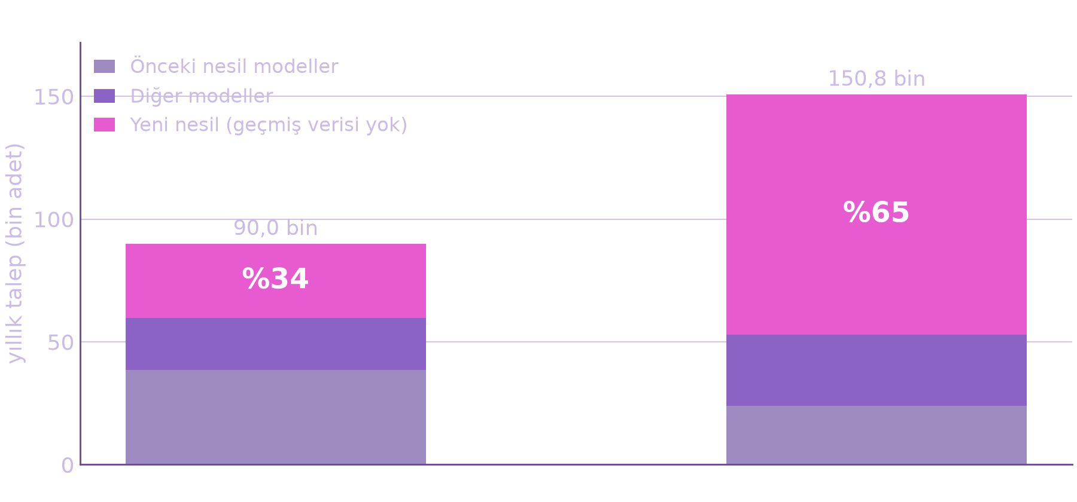
Problem: Büyüme Değil, Talebin Yer Değiştirmesi
Asıl mesele büyüme değil
2033 talebi bugüne göre %63 ile %68 arası artıyor. Kritik olan bu değil.
Talebin üçte ikisi yeni parçalara kayıyor
Yeni nesil modellerin payı %34’ten %65’e çıkıyor. Bu parçaların çoğunun geçmiş verisi yok.
Kategoriler farklı hızda büyüyor
Bir kategori %40 artarken bir diğeri %91 artıyor. Tek bir katsayıyla plan yapılamaz.
Kayıtlar dağınık, süreç görünmüyor
Bir parça yaklaşık 9 başkanlıktan geçiyor ve 4-5 ayrı sisteme kaydediliyor. Her geçişte veri kopuyor.
72 parça
stoğu tükenmek üzere ama hiç sipariş açılmamış.
Bunların 11’i, yokluğunda uçağı yerde bırakan kritik parça.
Stoğu riske giren toplam 134 parça var.
Hepsini yerine koymak yalnızca 0,7 M$. Yani sorun para değil.
Sorun, stoğun azaldığını kimsenin görememesi.
Bugün elle tutulan bu denge, 2.000 uçakta tutmaz.
Notes:
Problem ve mevcut boşluğu birlikte veriyoruz. 72 parçanın stoğu bitmek üzere ve sipariş bile açılmamış. Bu, azalmayı hesaplayan bir sürecin olmadığının kanıtı. Bu durumu resmi stok verisiyle ilk kez biz ölçtük.

Slide 3

Çözüm: Uçtan Uca Bir Karar Katmanı
BAĞLAN
BİRLEŞTİR
ÖNGÖR
UYAR
HAREKETE GEÇ
PROVA ET
CDC ile salt-okunur
AMOS/TRAX değişmez
geri yazma yok
sıfır entegrasyon riski
olay omurgası
tek komponent kaydı
gerçek TAT olaydan
PN + durum + konum
ABC×XYZ segmentleri
Croston/SBA + AI
cold-start (Bayes)
mevsim katsayısı ×1,20
TTS<TTR alarmı
dinamik min–max
emniyet stoğu (Poisson)
siparişsiz kırmızı: 0
aksiyon merdiveni
BER · pool · phase-out
süre + maliyet puanı
AOG $/saat kıyası
kriz senaryoları
Monte Carlo + duyarlılık
bütçe optimizasyonu
çeyreklik war-game
Notes:
Üç katmanı altı adımda anlatıyoruz. Bağlan ve birleştir ilk faz, öngör ve uyar ikinci faz, harekete geç ve prova et sonraki faz. Fazlar arası geçiş tarihe değil metriğe bağlı. En önemli nokta: mevcut sistemlere hiçbir şey yazmıyoruz, sadece okuyoruz.

Slide 4
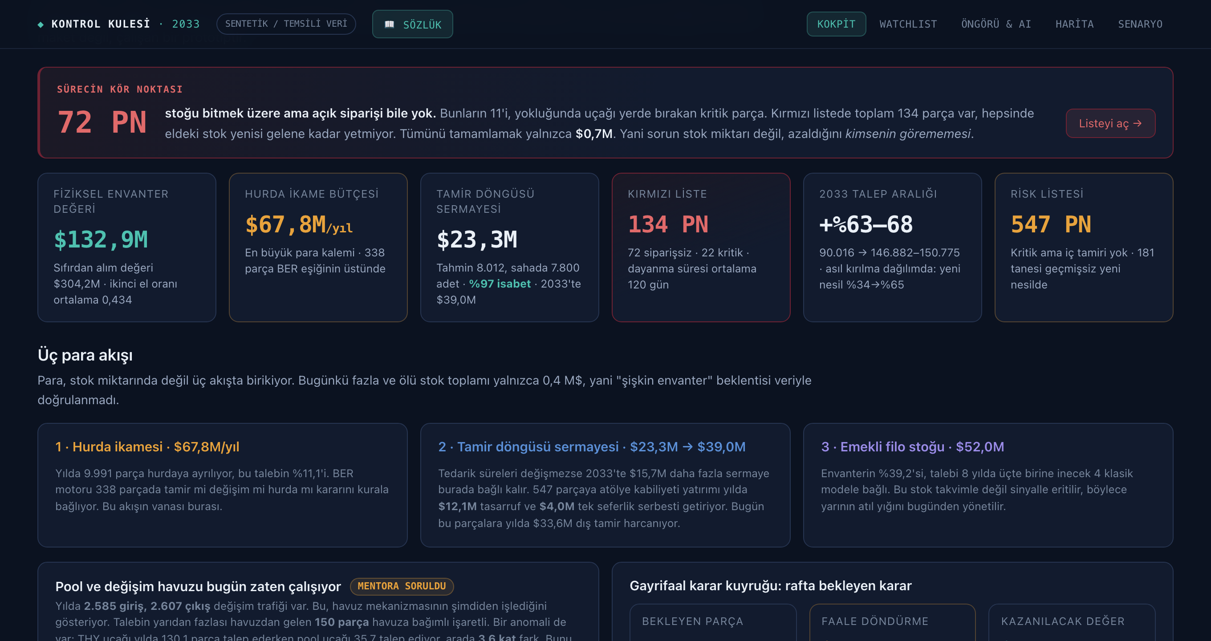
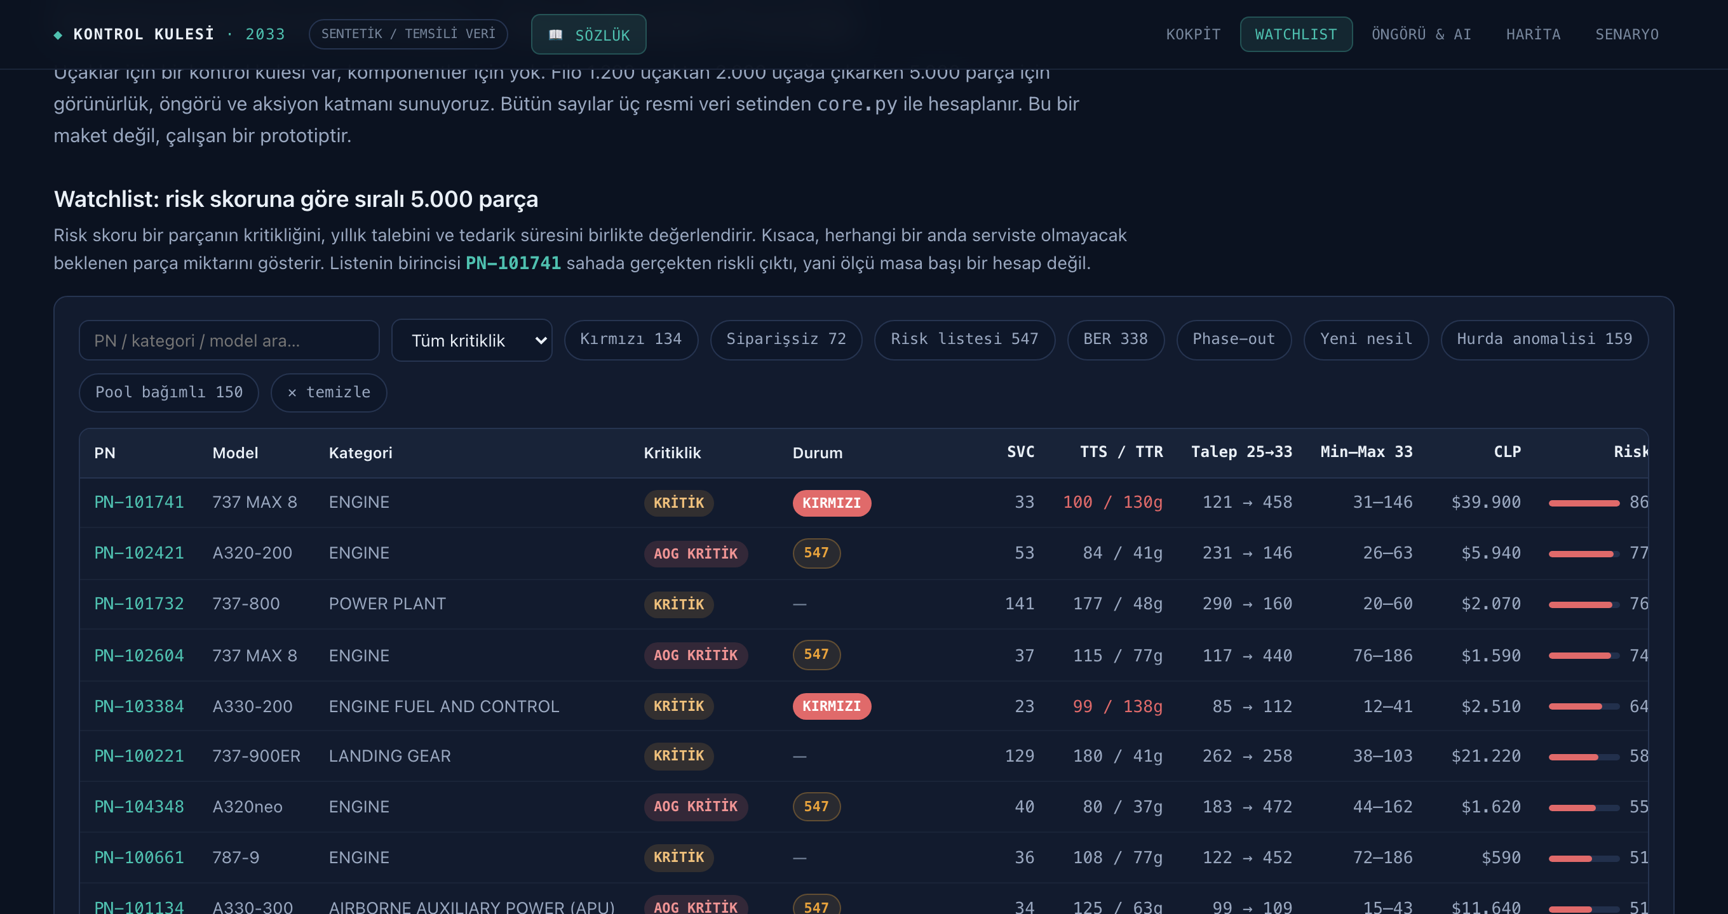
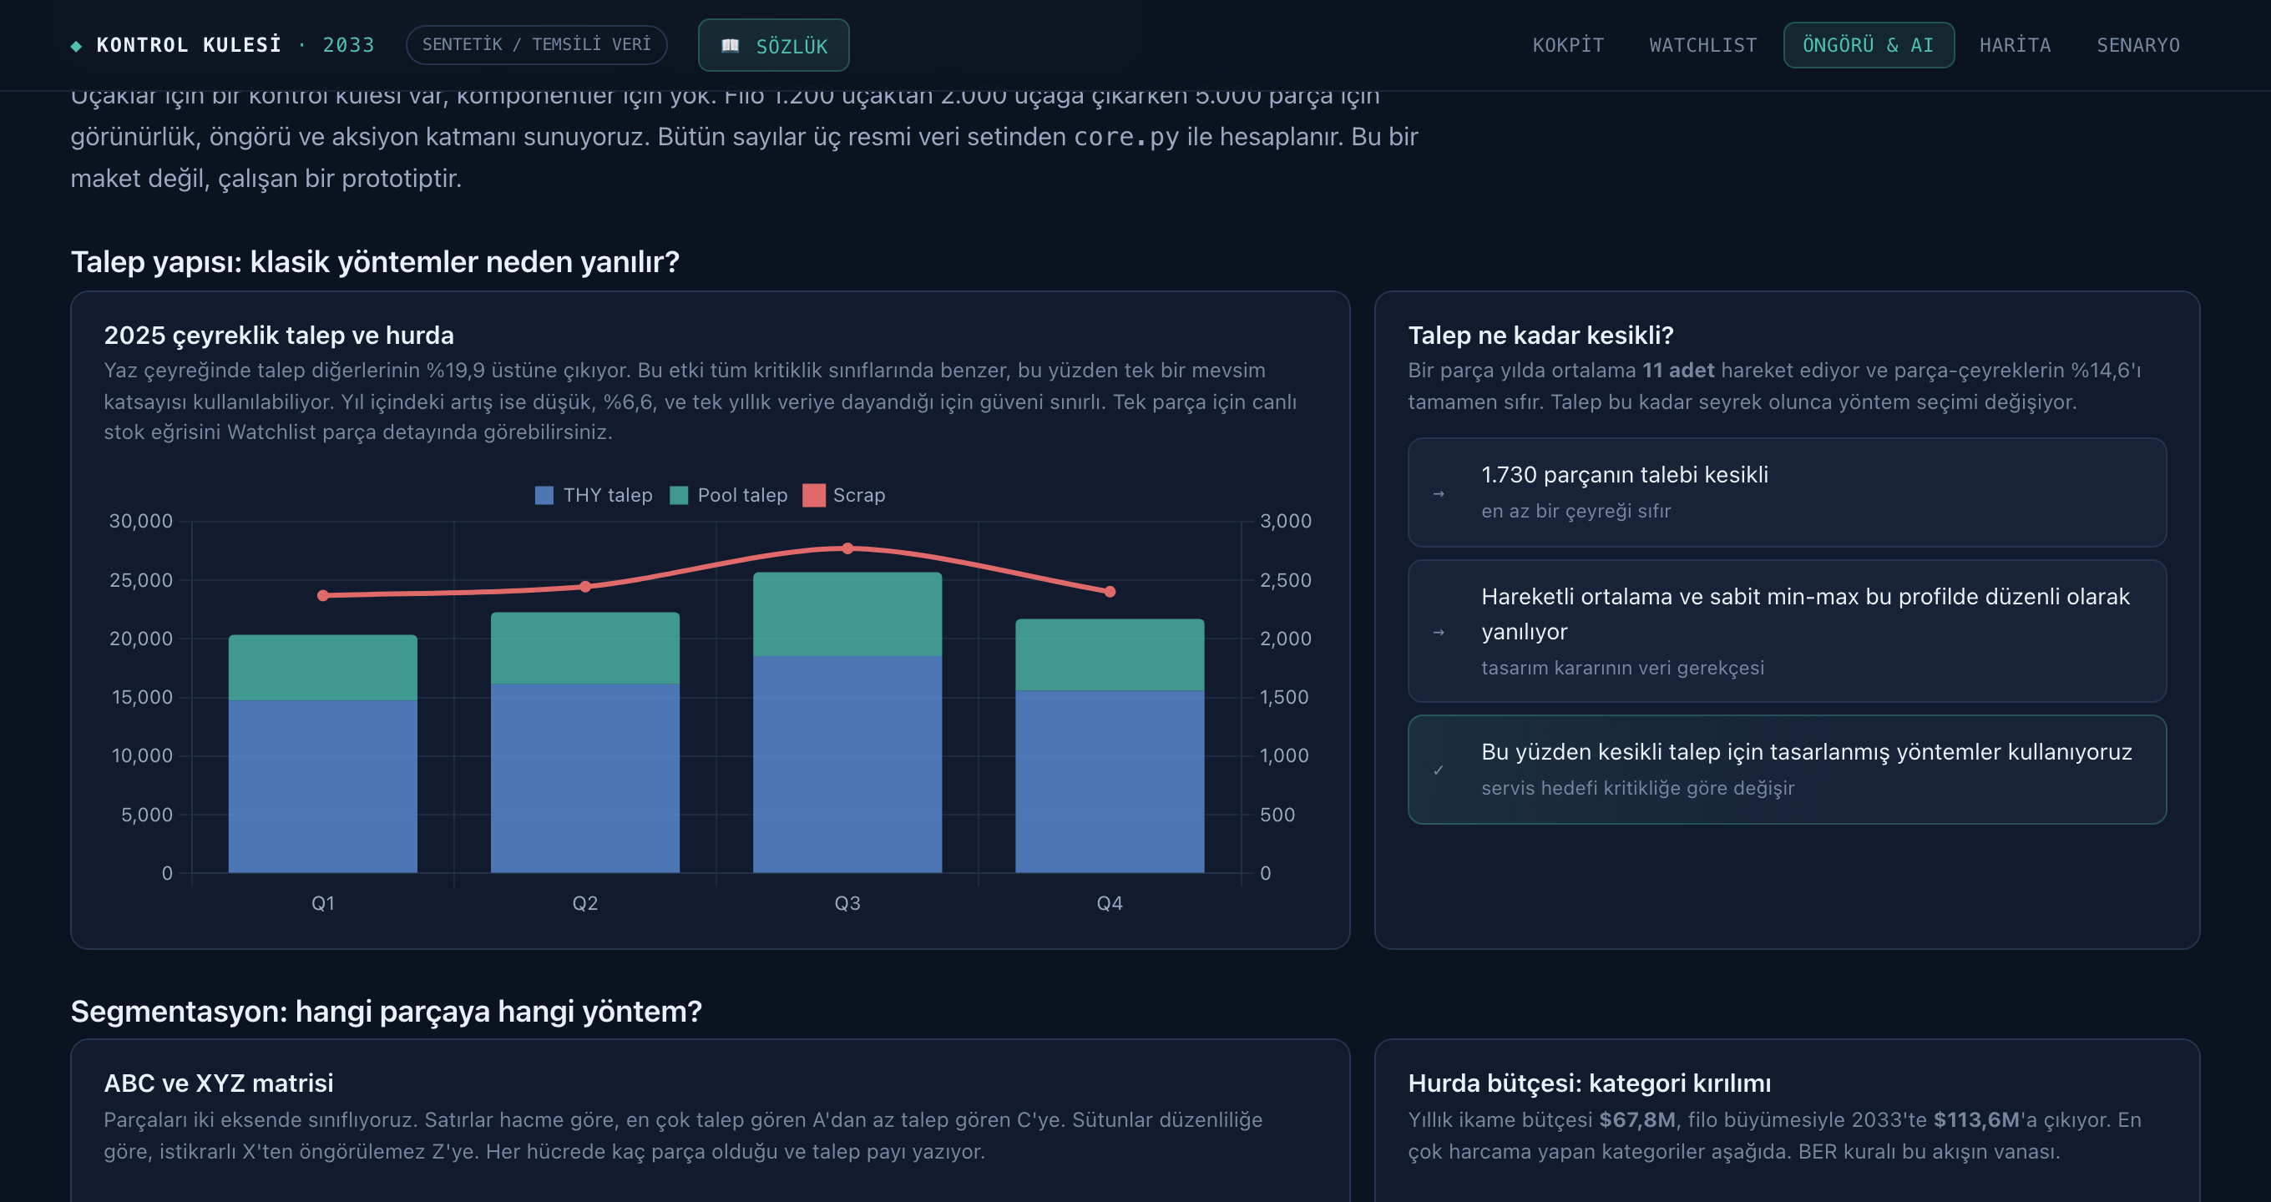
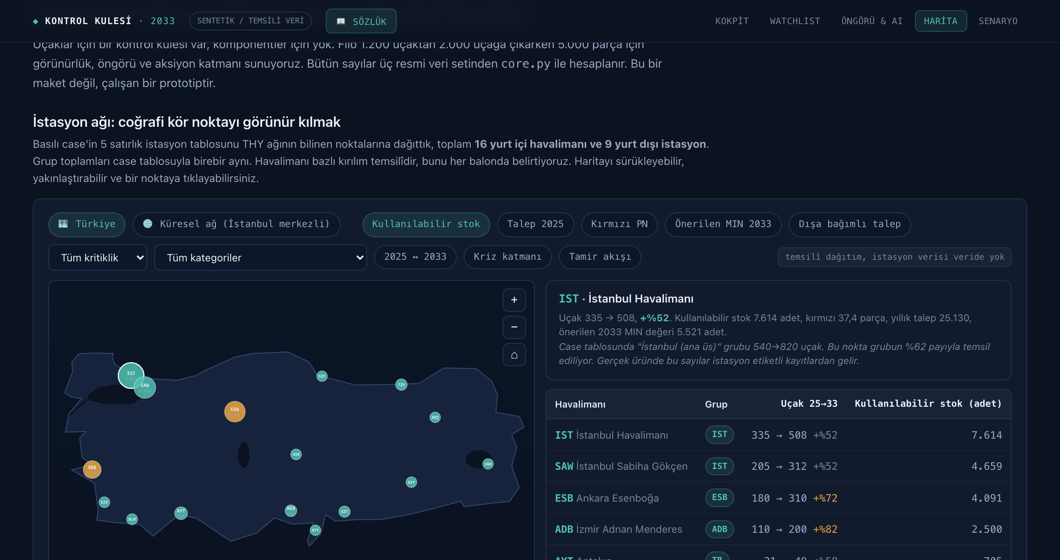
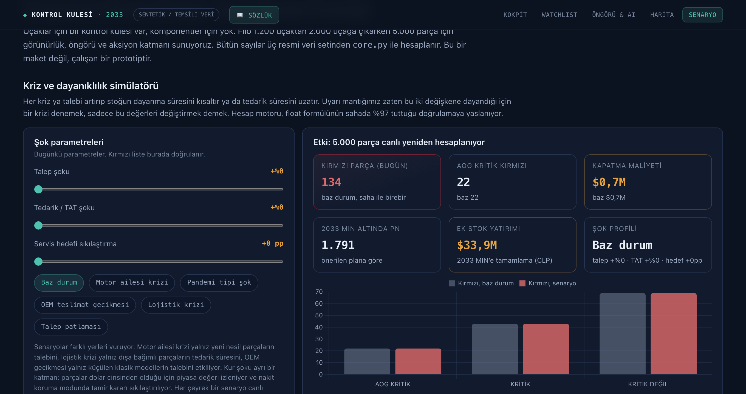
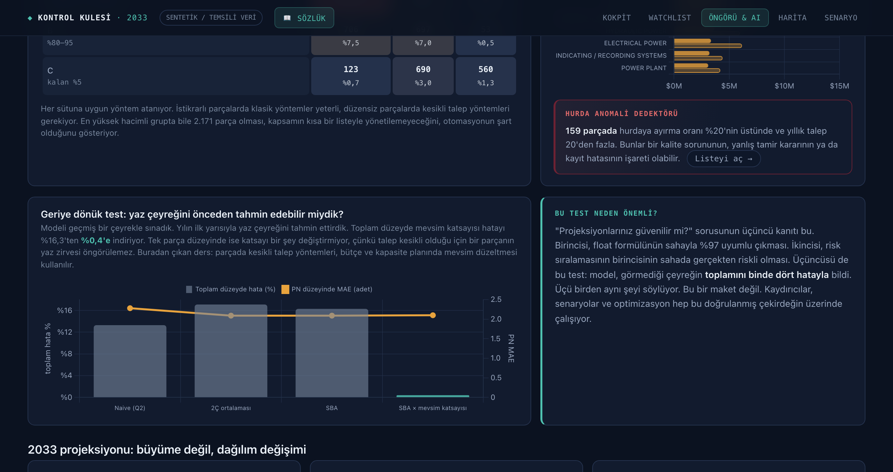
Prototip: Tek Dosyalık Canlı Dashboard
Kokpit
Watchlist
Öngörü & AI
Envanter, para kalemleri, 72 uyarı
5.000 parça riske göre sıralı
Projeksiyon + canlı tahmin
Harita
Senaryo ve Jüri Modu
Doğrulanmış Çekirdek
25 istasyon, krizin ağa etkisi
Krizi tek tıkla uygula
Float %97, geri test binde 4
Notes:
Canlı demoyu bu beş ekranda yapıyoruz, altıncı kart güven veren kart. Dashboard tek bir HTML dosyası, USB’den açılıyor ve salon ağına ihtiyaç duymuyor. Her sayı koddan yeniden üretilebiliyor.

Slide 5
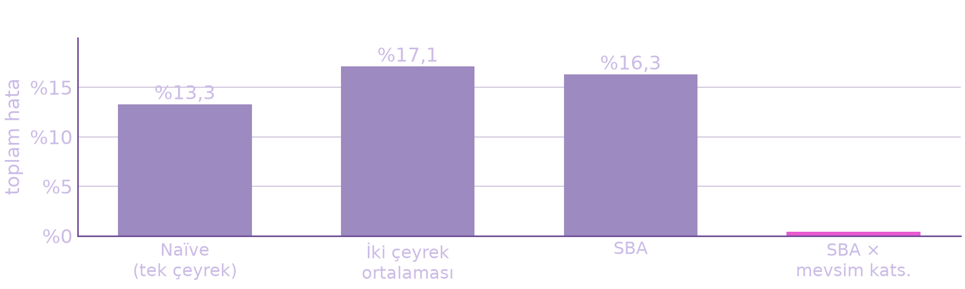
Yapay Zekâ: Hibrit ve Dürüst
İstatistik temel, yapay zekâ üstüne düzeltme
Ağ, istatistiksel tahminin üzerine çarpan bir düzeltme öğreniyor. Az veriyle bu yaklaşım daha kararlı kalıyor.
Parça talebi çok kesikli, medyanı yılda 11 adet
Bu yüzden tekil parçada klasik yöntemler kullanılıyor. Ağ şimdilik sadece öneri veriyor, kararı vermiyor.
Yeni parçaların geçmişi yok, 2033 talebinin %65’i bunlarda
Tahmine benzer parçalardan başlıyoruz. Gerçek veri geldikçe model o parçaya yakınsıyor.
%16,3 → %0,4
Modeli görmediği bir çeyrekle sınadık. Yılın ilk yarısıyla üçüncü
çeyreği tahmin etti ve toplam hata binde dörde indi.
Dört bağımsız doğrulama
Float tahmini sahayla %97 uyumlu. Risk sıralamasının birincisi gerçekten stokta riskli.
Geri test binde 4 hata verdi. Simülasyon, formülle %99,5 uyum gösterdi.
Kaydırıcılar, senaryolar ve optimizasyon hep bu doğrulanmış çekirdekte çalışıyor.
Notes:
Burada dürüst davranıyoruz. Sadece 4 çeyrek veriyle sinir ağı klasik yöntemleri geçemez, çünkü mevsimi öğrenmek için 8 çeyrekten fazla veri gerekir. Ama toplam düzeyde hata binde 4. Yapay zekâ bugün öneri modunda, AMOS olay verisi bağlanınca gerçek değerini gösterecek.

Slide 6
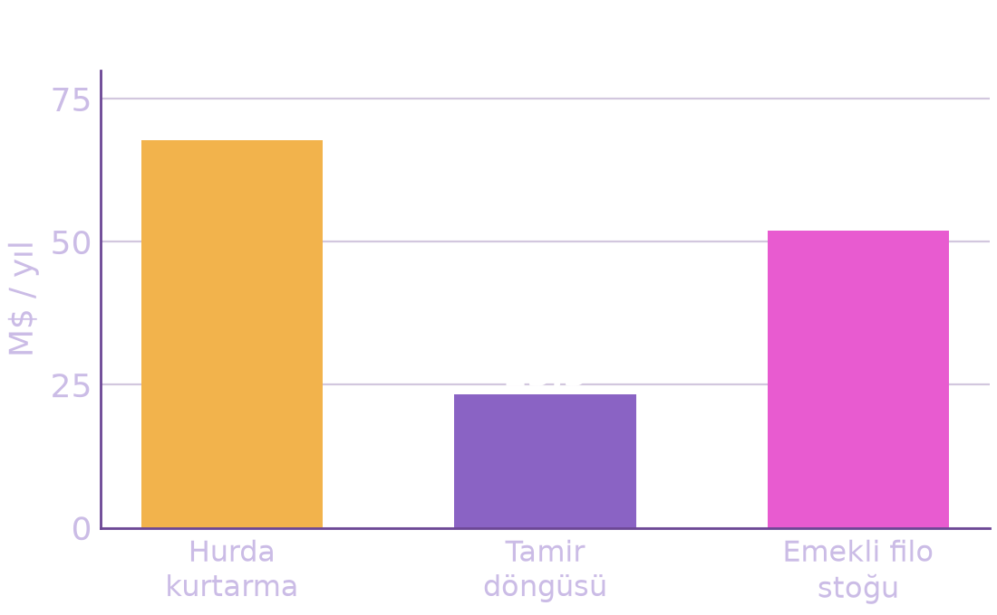
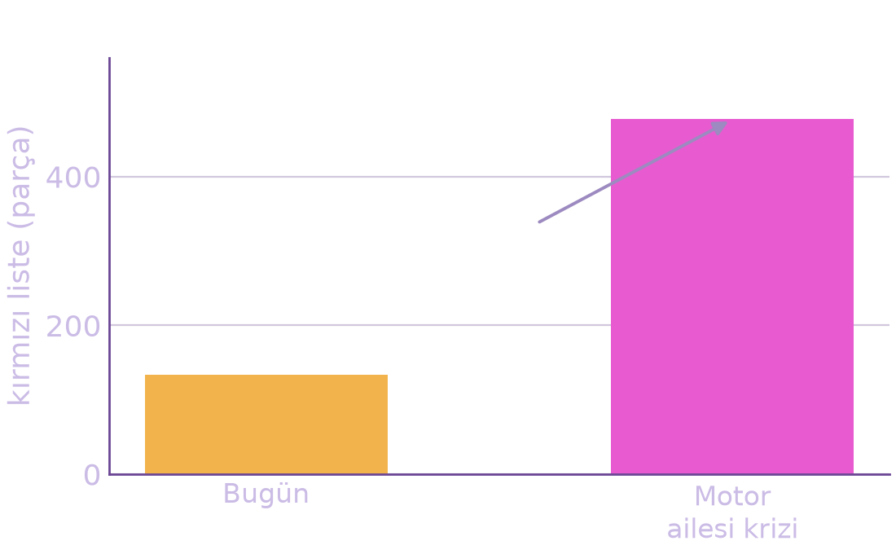
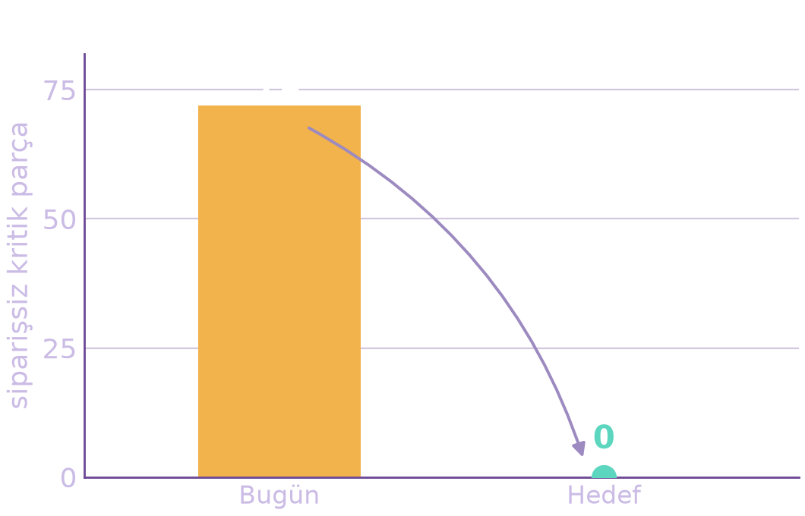
Önceliklendirme, Kriz Dayanıklılığı ve Başarı Ölçütü
ÖNCE NE YAPMALI?
Üç büyük para kalemi var: yılda 67,8 M$ hurda, 23,3 M$ tamir döngüsü ve 52,0 M$ emekli filo stoğu.
Her alım, harcanan para başına en çok riski azaltana göre sıralanıyor. İlk milyonlar en çok işe yarıyor.
Atölye kabiliyeti yatırımı 547 parçada yılda 12,1 M$ tasarruf getiriyor.
En büyük etken tedarik süresi. Yüzde 20 değişince maliyet 23 ile 45 M$ arasında oynuyor.
İlk faz sadece görünürlük. Daha ilk gün stoğu biten 72 parça yakalanıyor.
KRİZ BİR AYAR DEĞİŞİKLİĞİDİR
Her kriz ya stoğun dayanma süresini kısaltır ya da tedarik süresini uzatır. İkisi de birer ayar.
Motor ailesi krizini canlı deniyoruz. Riskli parça sayısı 134’ten 477’ye çıkıyor.
Simülasyon aynı senaryoda 796 parça ve 39,4 M$ ek ihtiyaç gösteriyor.
Kütüphanede pandemi, OEM gecikmesi, lojistik ve kur şoku senaryoları hazır.
Kriz planı önceden yazılıyor ve her çeyrek bir senaryo prova ediliyor.
BAŞARIYI NASIL ÖLÇERİZ?
Ana ölçüt, parça yüzünden yerde bekleyen uçak oranının düşmesi. Her saati gelir kaybı.
Stoğu biten ama siparişi olmayan parça sayısı sıfıra iniyor. Her uyarı bir aksiyona bağlanıyor.
Kritik parça karşılama oranı %97-98’in üstünde tutuluyor.
Otomasyona geçiş, tahmin doğruluğu ve öneri kabul oranı eşiğine bağlı.
Servis, stok şişirilerek değil tedarik süresi kısaltılarak korunuyor.
Notes:
Bu slayt önceliklendirmeyi, kriz dayanıklılığını ve başarı ölçütlerini birlikte veriyor. Akılda kalması gerekenler: üç para kalemi 67,8, 23,3 ve 52 M$. Kabiliyet yatırımı yılda 12,1 M$. Motor krizinde riskli parça 134’ten 477’ye çıkıyor.

Slide 7
“2033’e daha büyük bir depoyla değil, her parçanın görünür,
her kararın kurallı, her planın esnek ve her krizin önceden
prova edilmiş olduğu bir işletim modeliyle gidiyoruz.”
Kontrol Kulesi, bu modelin yazılım hâli.
Canlı demo ve tüm sayıların yeniden üretimi için hazırız · Grup 9
Notes:
Kapanış cümlesini net söyleyip sorulara geçiyoruz. El notunun ikinci sayfasında sık gelen sorular için hazır cevaplar var.

